Slide 1
Comptes 2019 Présentation à l’assemblée communale ordinaire du 20.08.2020
Courtedoux, le 20.08.2020
Y. Matthey

Slide 2
Table des matières
Comptes en bref
Comptes de fonctionnement particularités
Comptes de fonctionnement, principaux écarts
4. Comptes des investissements
Bilan

Slide 3
1. Comptes en bref
En CHF | Comptes 2019 | Comptes 2018 | Var.
Charges de fonct. | 3’653’272 | 3’299’224 | 10.7%
Revenu fiscal | 2’554’136 | 2’626’794 | -2.8%
Revenu tot. de fonct. | 3’694’972 | 3’316’616 | 10.2%
Résultat Comptes (+ Bén. / - Perte) | 41’699 | 17’392
Investissements (+ Invest. / - Désinvest.) | 627’638 | 669’609
Investissements | 592’738 | 669’609
Subventions | 34’900 | -
Autre (ventes,…) | - | -

Slide 4
2. Comptes de fonct., particularités
Les impôts ont joué un rôle prépondérant dans l’équilibre des comptes 2019.
L’impôt sur les bénéfices et le capital des personnes morales a bien favorisé le résultat 2019 (130KCHF de plus que budgétisé).
Prélèvement sur les provisions pour 450’000.- (2 comptes de provisions devaient être dissous afin de coïncider avec MCH2)
Amortissements extraordinaires pour un montant de CHF 430’000.-, dernière année possible avant MCH2
Création d’une provision pour élimination d’impôts
Contrairement à ce qui était budgétisé, pas de prélèvement dans les fonds

Slide 5
3. Comptes de fonctionnement, écarts

Slide 6
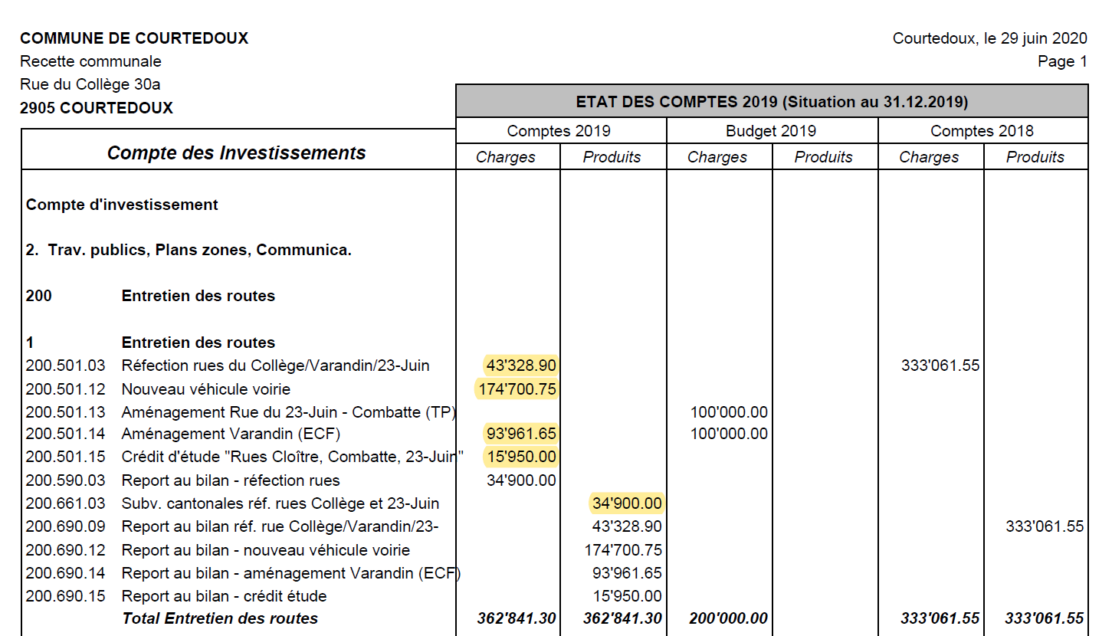
4. Comptes des investissements

Slide 7
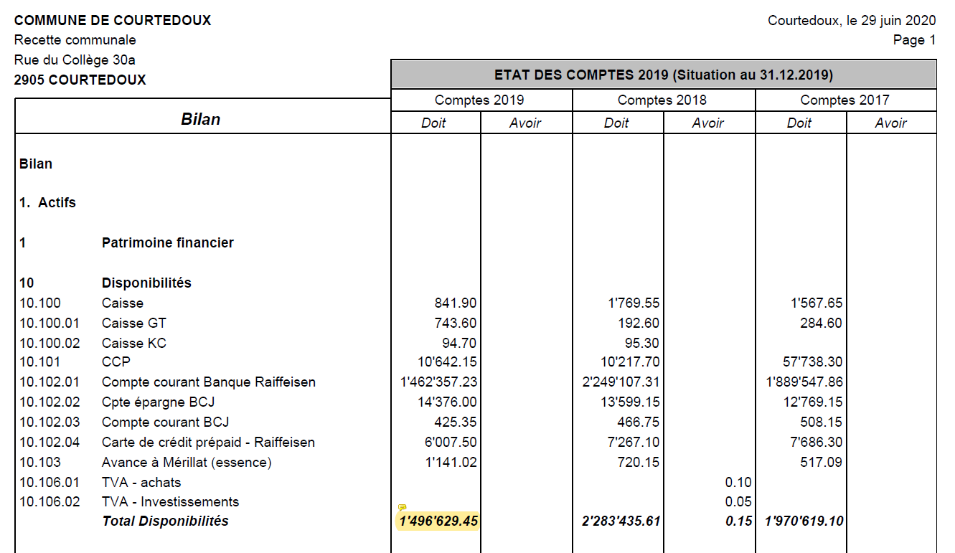
5. Bilan

Slide 8
Merci de votre attention
MERCI DE VOTRE ATTENTION
?

